Slide 1
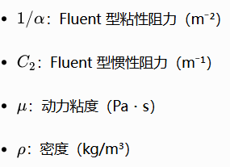
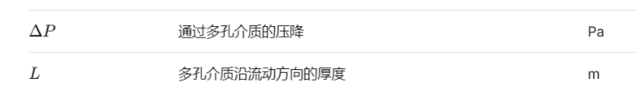
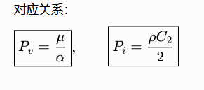
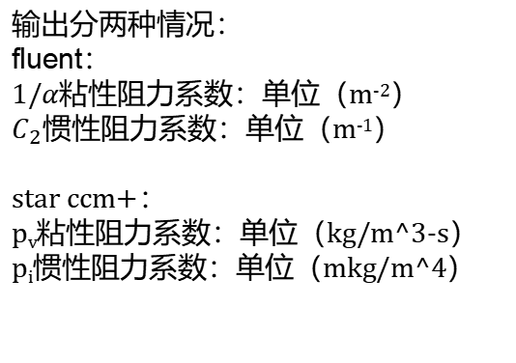
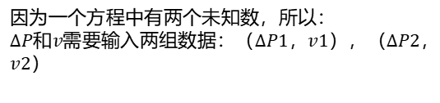
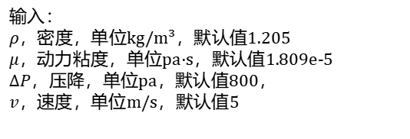

输入：
$ρ$，密度，单位kg/m³，默认值1.205
$μ$，动力粘度，单位pa·s，默认值1.809e-5
$$∆P$$，压降，单位pa，默认值800，
$v$，速度，单位m/s，默认值5
该公式属于流体设计类型公式
$$\frac{∆P}{L}=−(\frac{μ}{α}+\frac{ρC_{2}}{2}|v|)v$$
因为一个方程中有两个未知数，所以：
$∆P$和$v$需要输入两组数据：（$∆P1$，$v$1），（$∆P2$，$v2$）
输出分两种情况：
fluent：
1/$α$粘性阻力系数：单位（m⁻²）
$C_{2}$惯性阻力系数：单位（m⁻¹）
star ccm+：
p_{v}粘性阻力系数：单位（kg/m^3-s）
p_{i}惯性阻力系数：单位（mkg/m^4）
计算结果：
fluent
粘性阻力系数：****（m⁻²）
惯性阻尼系数：****（m⁻¹）
star ccm+
粘性阻力系数：****（kg/m^3-s）
惯性阻尼系数：****（mkg/m^4）

Slide 2
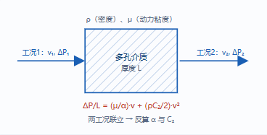
v1，v2
p1，p2

